Slide 1
4. Anglická renesance
Mgr. Regina Jonášová 2022

Slide 2
Geoffrey Chaucer (1340-1400)
Básník z měšťanského prostředí
Inspiroval se Dekameronem
Sepsal veršované Canterburské povídky:
30 poutníků na cestě ke svatému hrobu v hostinci vypráví každý 4 příběhy (dochovala se jen část – 24 příběhů)

Slide 3
William Shakespeare (1564-1616)
Největší dramatik všech dob
Představitel tzv. alžbětínského divadla v 16.století
Přelom renesance a baroka
20 let žil v Londýně jako herec a majitel herecké společnosti

Slide 4
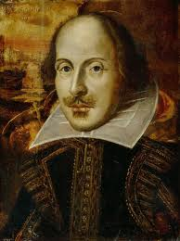
William Shakespeare

Slide 5
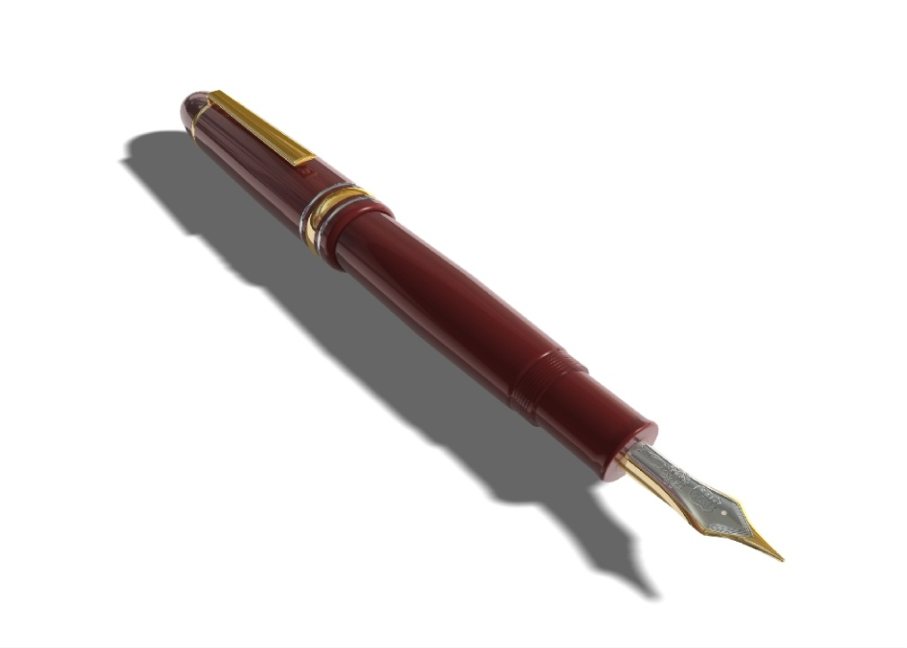
William Shakespeare
Autor:
Tragédie
Komedie
Historické hry
Sonety

Slide 6
William Shakespeare
Měl 3 tvůrčí období:
1. zejména komedie (do roku 1600)
2. tragédie (1601-1608) = ztráta renesančních ideálů, pesimismus
3. romantické hry s pohádkovými náměty (do roku 1612)

Slide 7
William Shakespeare
Čím je jeho tvorba významná a netradiční?
Psal hluboce lidská psychologická dramata
Nadčasové a stále aktuální motivy z lidského života…

Slide 8
Klíčové divadelní hry:
Hamlet, králevic dánský
Hamlet miluje krásnou Ofélii
Ve snu se dozví, že otec byl zavražděn svým bratrem Klaudiem, který si vzal pak matku za ženu.
Rodina Ofélie se dívku snaží od vztahu s Hamletem odradit, Ofélie se raději utopí.

Slide 9
Hamlet, králevic dánský
Hamlet předstírá šílenství, nakonec je zabit otráveným mečem bratra Ofélie, který mu dává smrt sestry za vinu.
Stihne však před svou smrtí zabít vraha svého otce, Klaudia.

Slide 10
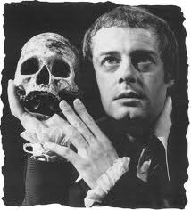
Hamlet, králevic dánský
„Být či nebýt? To je oč tu běží…“

Slide 11
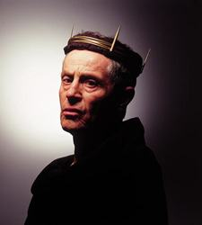
Král Lear
Variace české pohádky
Sůl nad zlato
Otec chce dělit majetek mezi 3 dcery dle míry lásky, podlehne ale falešným vyznáním dvou ze sester.
Ta třetí, Kordélie, odejde do vyhnanství a zemře ve válce.
Král Lear z toho zešílí a také zemře.

Slide 12
Othello, benátský mouřenín
Maur Othello miluje Desdemonu, proradný sluha Jago mu ale namlouvá její nevěru.
Jago podstrčí šátek Desdemony do pokoje Cassia, protože sám na Othella žárlí kvůli své ženě.

Slide 13
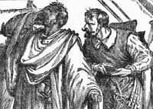
Othello, benátský mouřenín
Žárlivý Othello Desdemonu uškrtí.

Slide 14
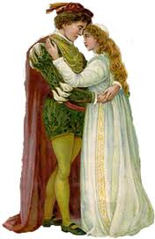
Romeo a Julie
Jsou ze znepřátelených rodů – Montekové a Kapuletové - a tajně se vezmou.

Slide 15
Romeo a Julie
Julie vypije nápoj, po kterém vypadá jako mrtvá, aby ji bratr Vavřinec mohl unést za Romeem.
Romeo ji najde, je v šoku a otráví se.
Julie se probudí, vidí jej mrtvého a probodne se.
Rody se po jejich smrti usmíří.

Slide 16
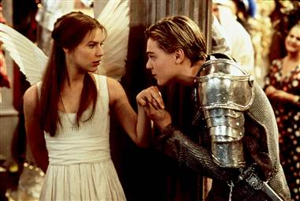
Romeo a Julie
Co je důvodem, že téma dramatu je stále aktuální a stále se znovu adaptuje?

Slide 17
Díky za pozornost ☺

